Slide 1

Monitore!
Vom Lichtgriffel zu OLED:
Röhre, TFT, LCD, LED, OLED, Touchscreen

Slide 2
Schulungsablauf
Einführung in ‘Monitore’ (gemeinsame Nenner) (A)
Vorstellung der relevanten Monitortypen im Zeitstrahl (B):
-Wie funktioniert Typ X? (u.a. anhand gemeinsamer Nenner)
-Was sind Vor/Nachteile von Typ X?
Schüleraufgabe (C)
Handout (D)

Slide 3
A: Einführung in ‘Monitore’
Was ist ein Monitor? (technische Definition)
Warum lohnt es sich, verschiedene Typen zu evaluieren?
→ Verschiedene technische Ansätze, zB. Anordnung und Form der Pixel
Was soll ein Monitor können?
-Vorstellung von Kennzahlen

Slide 4
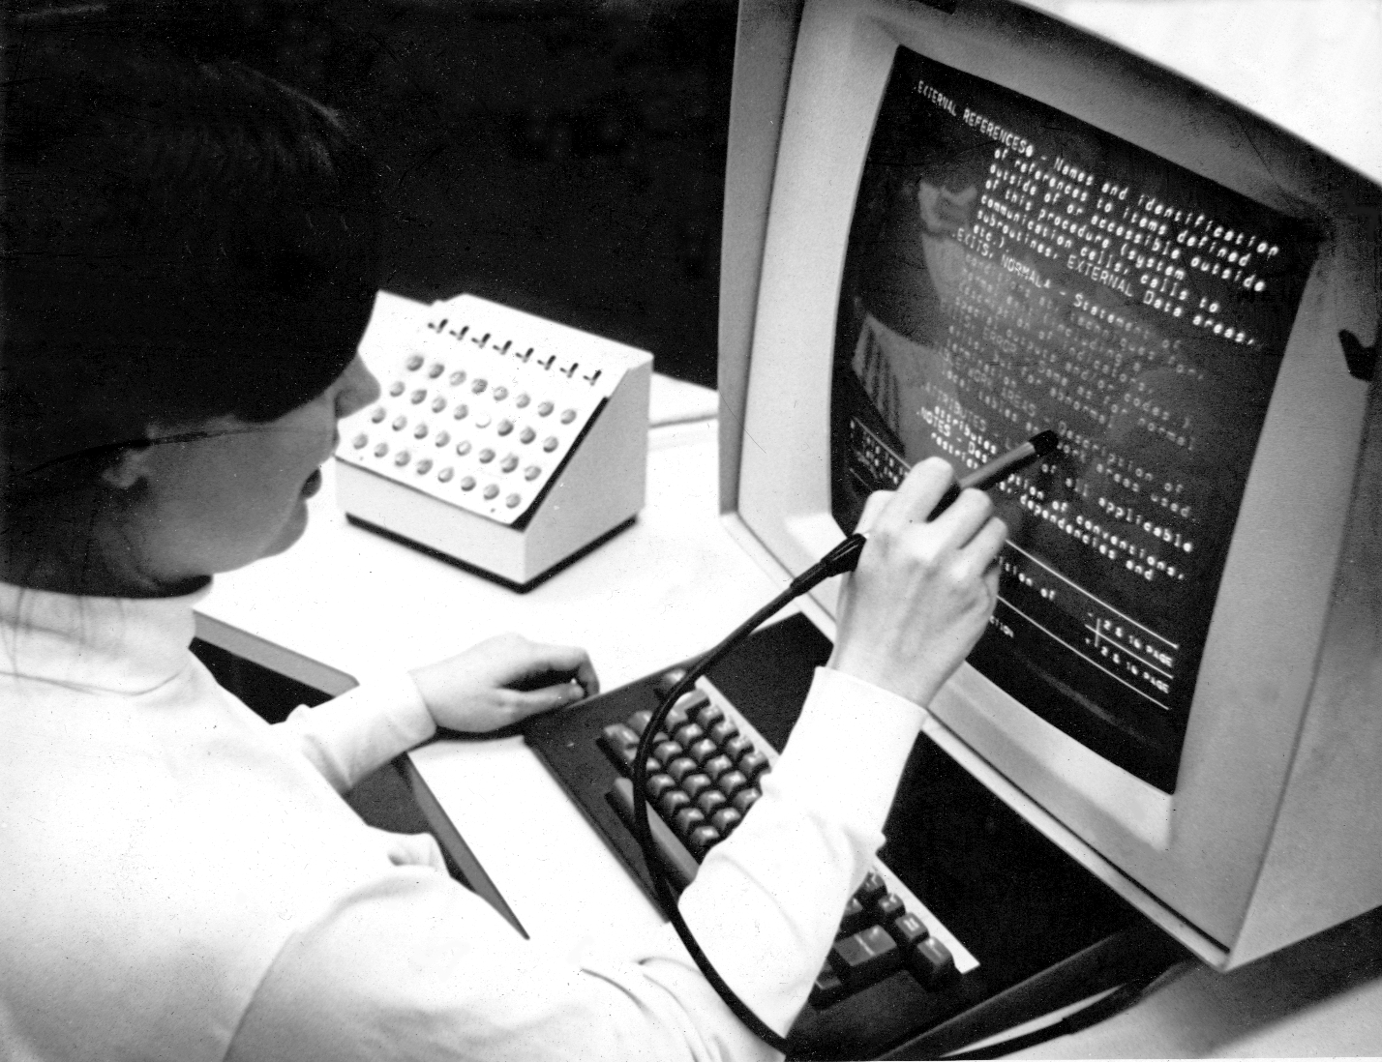
B: Der Zeitstrahl
Abb.1: Am Anfang war der Lichtgriffel

Slide 5
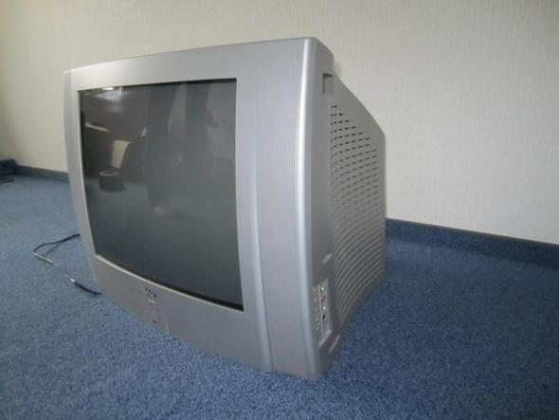
Röhrenmonitore (Kathodenstralröhrenbildschirme)

Slide 6
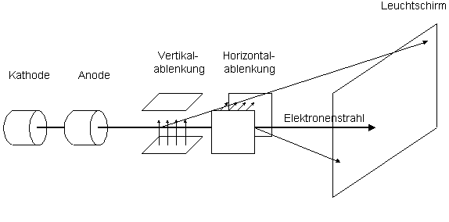
Funktionsweise

Slide 7
Röhre
Bildqualität:
Relevant ist nicht das Auflösungsvermögen, sondern der Betrachtungsabstand
Blickwinkel:
uneingeschränkt
Kontrast:
~1000:1
Latenz:
Latenzfrei (s. Dirigenten)

Slide 8
Vorteile
Guter Schwarzwert
Vom Betrachtungswinkel fast vollständig unabhängige Farbdarstellung, auch bei dunklen Bildpartien
Keine vorgegebene Idealauflösung
Schnelle Reaktionszeit
Lange Haltbarkeit

Slide 9
Nachteile
Groß und schwer
Benötigt viel Platz
Mgl. Beeinflussung durch externe Magnetfelder
Flimmern/Fiepen
Schwache Röntgenabstrahlung
Problematische Entsorgung (viele Werkstoffe)
Verschleiß der Bildröhre
Hohe Leistungsaufnahme (bsp 17” 60 Watt)

Slide 10
Kennzahlen - LCD
Typ: Rasterdisplay
Auflösung: bis 3840x2160 Pixel
Pixelgröße, Pixeldichte: Abhängig von Bildschirmgröße
Kontrast: Abhängig von Anzeigetyp
      > bspw. LCD – Fernseher = 1500:1
Blickwinkel: Abhängig vom Kontrast und Anzeigetyp
      > bspw. 10:1, TN = horizontal 130°, vertikal 110°

Slide 11
Kennzahlen - LCD
Schaltzeiten: 1ms – 5ms
Latenz: 1ms
Frequenz: 60Hz
Schnittstellen: DVI & HDMI

Slide 12
Vorteile (LCD)
billiger als LED Backlight
kaum störende Reflexionen durch matten Bildschirm
strahlendere Bilder -> Farbverstärkung durch glänzenden Bildschirm
unempfindlicher gegenüber wechselnden Lichtverhältnissen

Slide 13
Nachteile (LCD)
der Kontrast leidet
Schwarztöne erscheinen gräulich
geringer Blickwinkel

Slide 14
Geschichte - LCD
1888: Entdeckung der Flüssigkristalle
1962: Flüssigkristalle ersetzen die Kathodenstahlröhre in Fernsehgeräten
Entwicklung des ersten LCD Monitors durch die Dynamic Scattering Method
Ersetzung der Dynamic Scattering Method durch TN-Panels

Slide 15
Grundprinzp
Pixel besteht aus drei Subpixeln (rot, grün, blau)
Kristalle ändern durch Spannung ihren Zustand
Pixel leuchten permanent durch Hintergrundbeleuchtung
Kristalle regulieren die Helligkeit des Leuchtens

Slide 16
Verschiedene Anzeigetypen
Twisted Nematic (TN)
In-Plane Switching
Super Twisted Nematic (STN)
Triple Super Twisted Nematic (TSTN, heute TN)
Multi Domain Vertical Alignment

Slide 17
Twisted Nematic
Besteht aus nemantischen Drehzellen
Flüssigkristalle zwischen zwei Glasplatten, sind versehen mit einer Elektrodenschicht
Bei Bestrahlung von polarisiertem Licht drehen sich die Kristalle, die das Licht entsprechend drehen
EinSpiegel wirft das polarisierte Licht wieder zurück

Slide 18
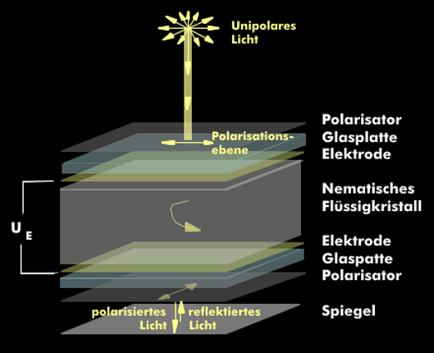

Slide 19
In-Plane Switching
Elektroden befinden sich nebeneinander, parallel zur Bildschirmoberfläche
Bei Spannung richten sich die Kristalle parallel zu den Substratoberflächen und Feldlinien aus

Slide 20
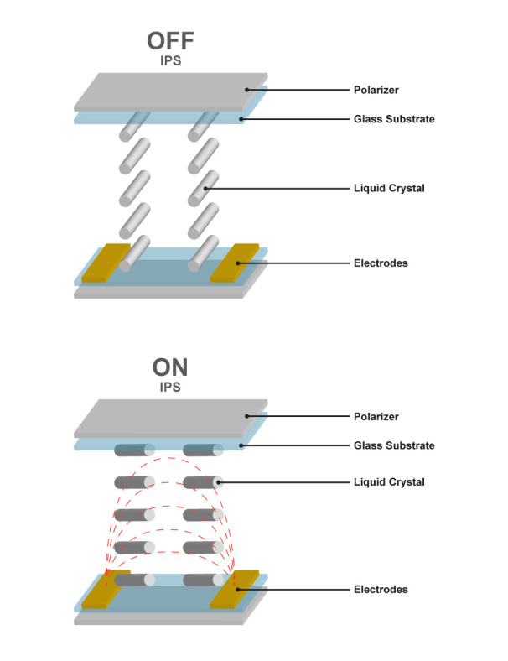

Slide 22
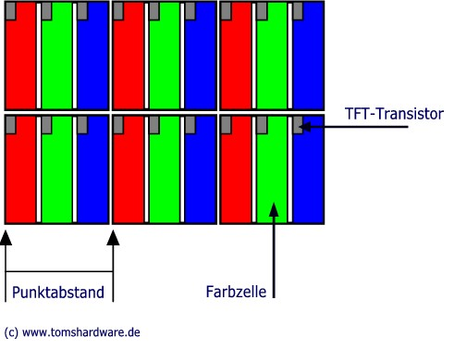
TFT - Display
Abb.2: Thin-Film Transistor

Slide 23
Kennzahlen
Typ: Rasterdisplay (Dünnschichttransistor)
Auflösung: bis 3840x2400
Bildschirmgröße: bis 82 Zoll

Slide 24
Kennzahlen
Pixelgröße, Pixeldichte:
  bei einer Auflösung von 1280 x 1024 genau 3840 x 1024 Transistoren und Bildelemente.
  Der Punktabstand:
    15,1" TFT (1024 x 768 Pixel) → ~0,30 mm
    18,1" TFT (1280 x 1024 Pixel) → ~0,28 mm
Blickwinkel: bis zu 170°

Slide 25
TFT
Kontrast: aktuell nicht selten unter 1000:1, Spitzenmodelle schaffen laut Hersteller 10000:1
Schaltzeiten: ~5 ms
Frequenz: ~60 Hz
Schnittstellen:
  DisplayPort: 4.096 x 2.160 Pixel (digital)
  HDMI: 4.096 x 2.160 Pixel (digital)
  DVI: 2.560 x 1.600 Pixel (digital)
  VGA: 2.048 x 1.536 Pixel (analog)

Slide 26
Vorteile (TFT)
scharfes, kontrastreiches Bild
keine Verzerrungen
hohe Bildqualität
Flimmerfrei
gleichbleibende Qualität bei der Wiedergabe
relativ günstig
keine Reflexionen durch teilweise matte Frontscheiben

Slide 27
Nachteile (TFT)
durch helles Außenlicht erscheint das Bild dunkler
schwächere Farben
geringer Betrachtungswinkel
geringer Kontrast

Slide 28
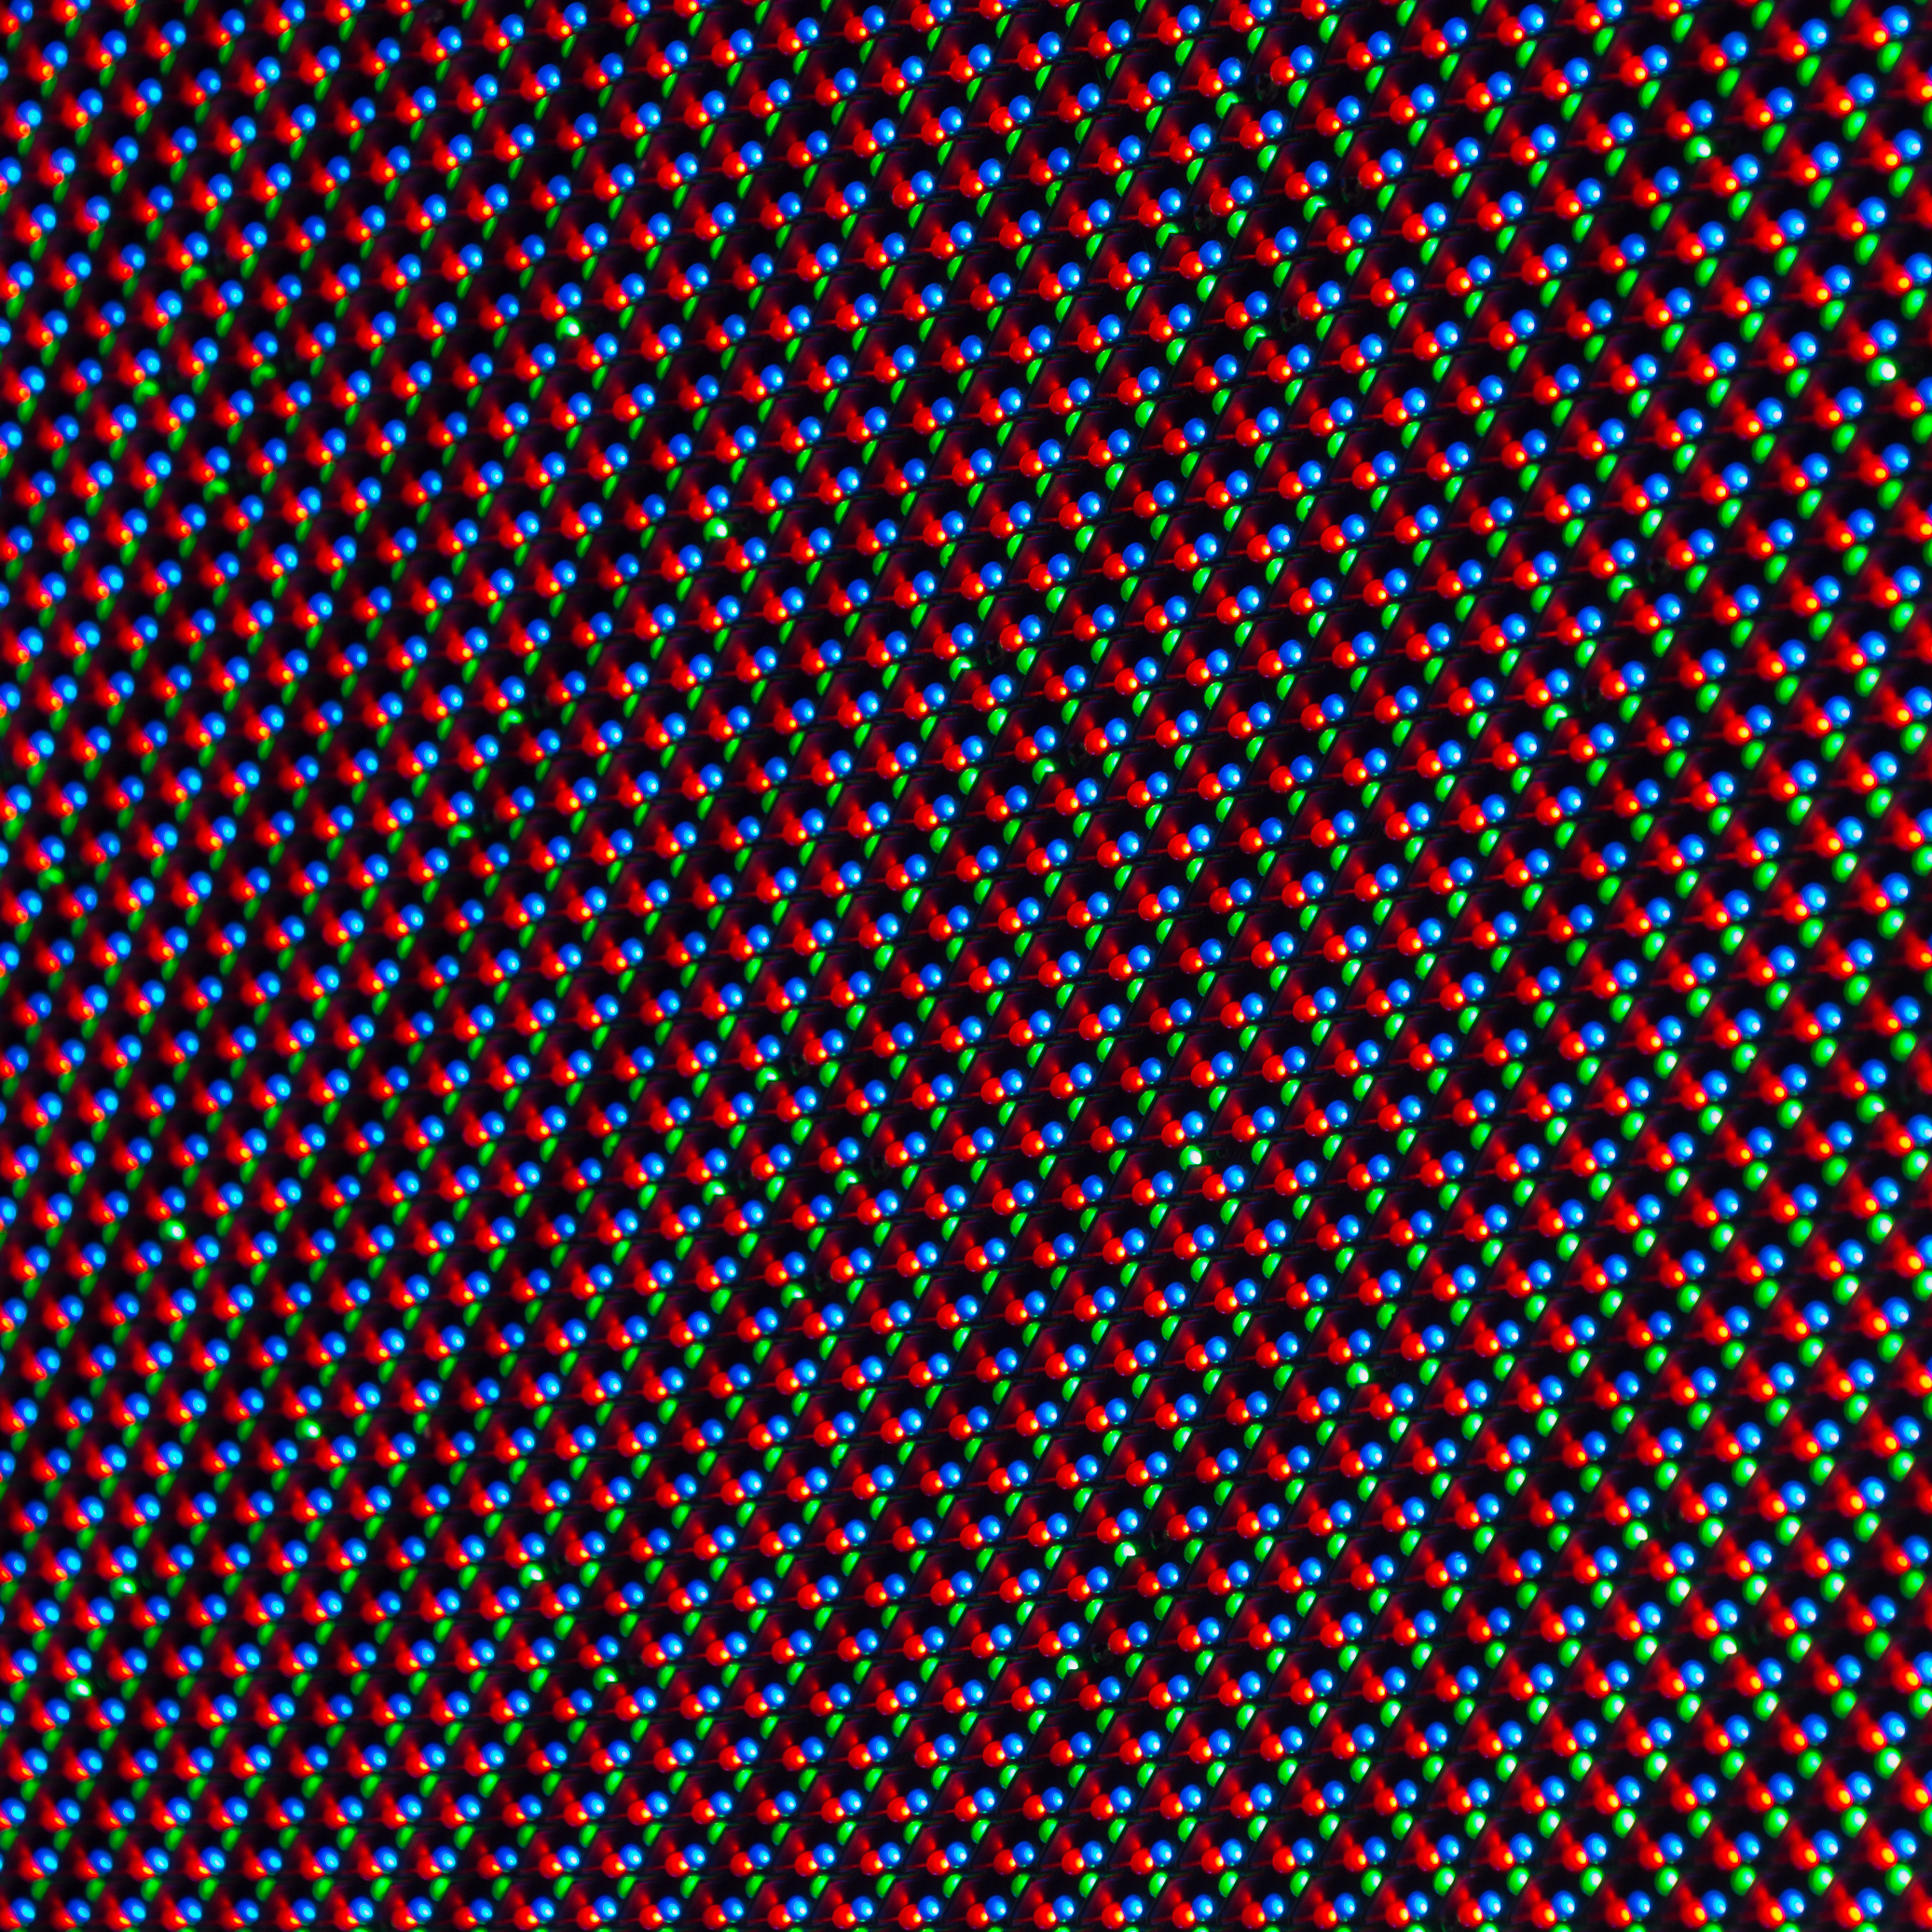
LED
Light Emitting Diode
Anorganische, monolithisch hergestellte, einkristalline Leuchtdioden
Drei Arten:
  punktförmig
  länglich
  Organisch (OLED)
Abb.3

Slide 29
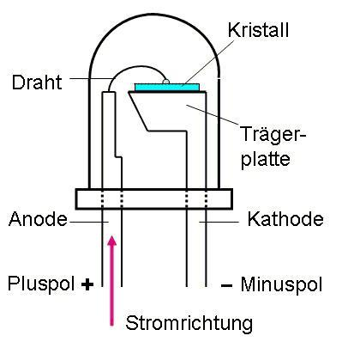
Aufbau (LED)
Abb.4

Slide 30
History
die ersten LEDs 1962
Rotfarbige alphanumerische Kleinanzeigen
Bis heute: LEDs im nicht sichtbaren Bereich
Ende der 1990er: Erste blaue LED
2000er: Entwicklung stärkerer LEDs in der Beleuchtungstechnik
OLEDs

Slide 31
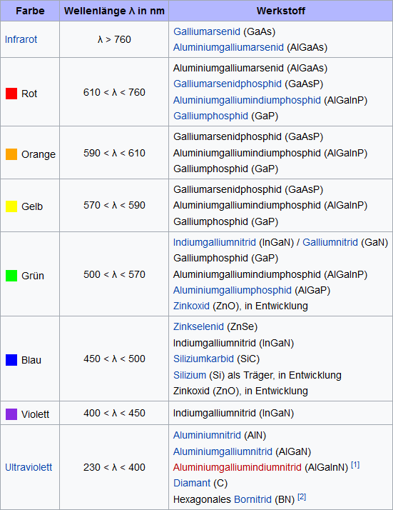
Farben
Variationen des Lichts durch
verschiedene Halbleitermaterialien
Einzelne LEDs erzeugen nur
einfarbiges Licht
Abb. 5

Slide 32
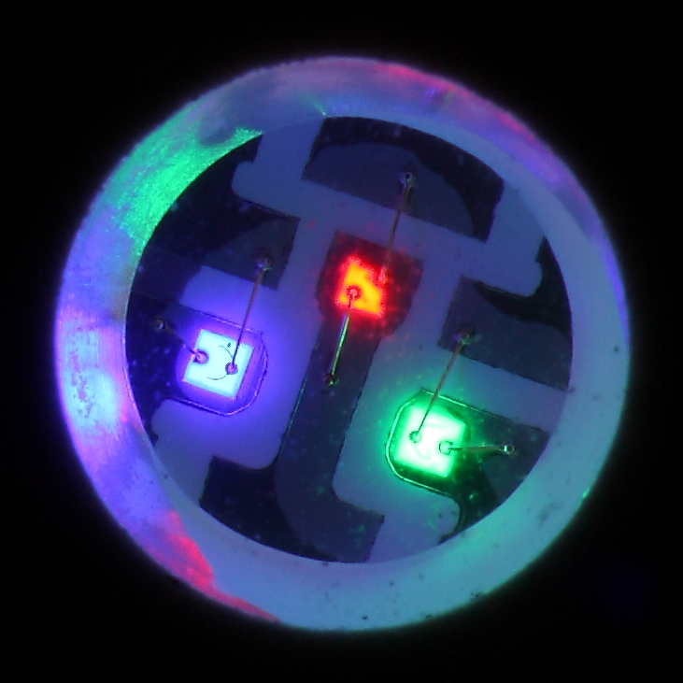
RGB - LEDs
Jeweils eine rote, grüne und blaue LED in einem Gehäuse
Weißes Licht durch Mischung der einzelenen Farben
Auch ‘gemischtes’ Licht und Übergänge sind möglich
Abb. 6

Slide 33
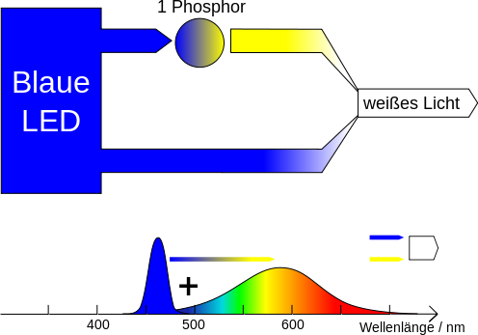
Lumineszenz
Blaue / UV-LED wird mit Leuchtstoff kombiniert
kurzwelliges Licht → langwelliges Licht
Wahl der Leuchtstoffe legt Wellenlänge fest
Abb. 7

Slide 34
Elektrische Eigenschaften
Infrarot-LED: 1,2–1,8 V, typ. 1,3 V
Rot: 1,6–2,2 V
Gelb, Grün: 1,9–2,5 V
Blau, weiß: 2,7-3,5 V
UV-LED: 3,1–4,5 V, typ. 3,7 V

Slide 35
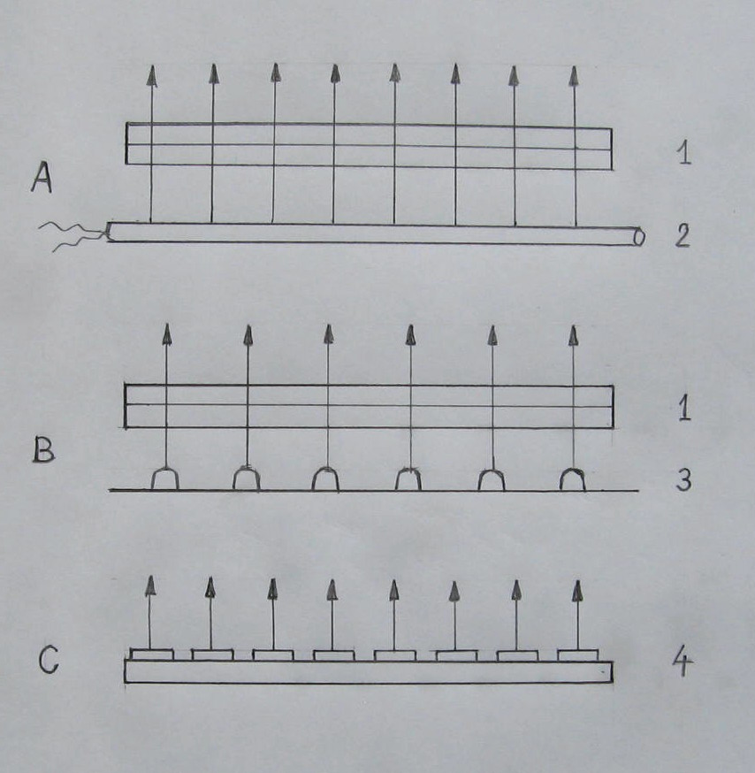
LCD Monitore mit LED Backlight
kompaktere Bauweise / geringerer Tiefe
geringerer Stromverbrauch
kürzere Schaltzeiten
geringere Alterserscheinungen
höhere Lebensdauer
Abb. 8

Slide 36
Vorteile (LED)
schneller als herkömmliche Leuchtstoffröhren
geringere Verzögerungen
schärfere Kontraste
höherer Schwarzwert
schmaler (Edge LED noch schmaler)
kein Quecksilber mehr
stärkere Farben durch "bunte" LEDs
bedeutend längere Lebensdauer
LEDs sind dimmbar oder ganz ausschaltbar -> spart Energie

Slide 37
Nachteile (LED)
teurer
unregelmäßige Beleuchtung bei Edge LEDs (macht das Bild unscharf und nimmt den Farben den Glanz)
Helligkeit unter Umständen nicht ganz so hoch wie bei Kaltkathoden-Lampen

Slide 38
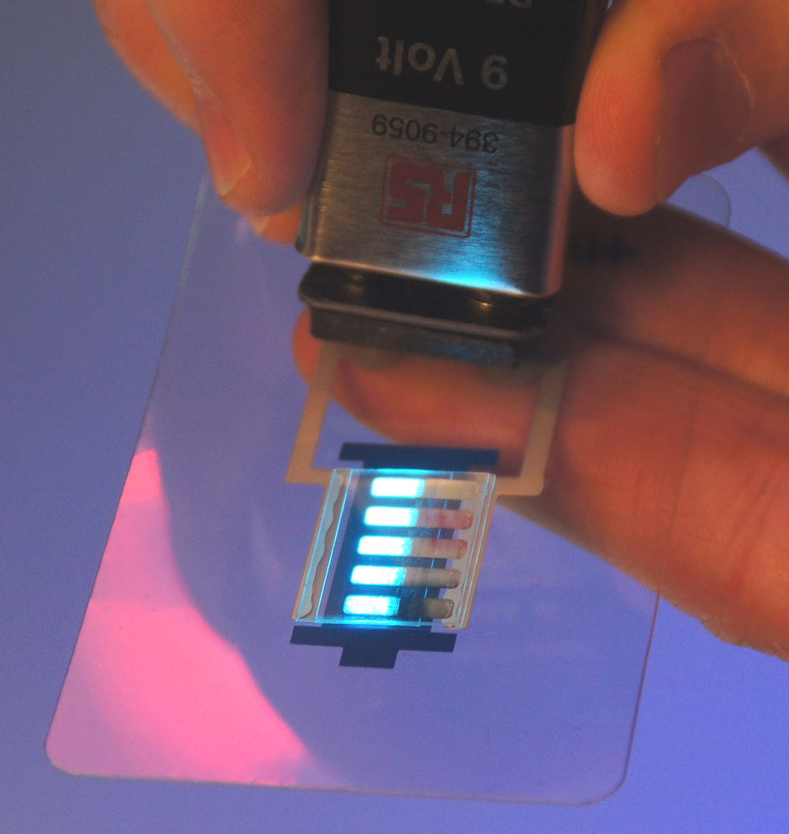
OLED
Organische Leuchtdiode (englisch organic light emitting diode, OLED):
Aus Polymeren gefertigte organische LEDs: PLED (engl. polymer light emitting diode)
Aus ‘small molecules’ hergestellt: Als SOLED oder SMOLED
^ Besteht aus organischen, halbleitenden Materialien
Abb. 9

Slide 39
Unterschied zu anorganischen Leuchtdioden (LED)
Die elektrische Stromdichte und Leuchtdichte geringer, keine einkristallinen Materialien erforderlich
Verglichen mit LED lassen sich daher in Dünnschichttechnik kostengünstiger herstellen (jedoch geringere Lebensdauer)

Slide 40
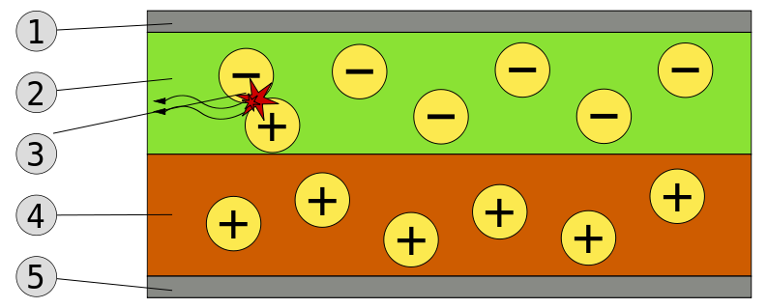
Aufbau
1. Kathode 2. Emitterschicht 3. Rekombination der Ladungsträger mit Emission eines Photons 4. Lochleitungsschicht 5. Anode
Abb. 10

Slide 41

Zur Physik:
Die chemischen/physikalischen Grundlagen OLEDs zu erklären würde an dieser Stelle wohl den Rahmen sprengen. Beispiel:
‘Im November 2006 kreierten Wissenschaftler des PNNL eine blaue OLED mit einer Quantenausbeute von 11%.’
=> Quanteneffizienz:
Für weitere Infos/ Wissbegierige: google ‘Organische Leuchtiode’
Abb. 11

Slide 42
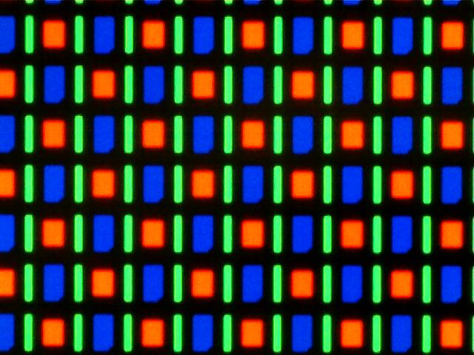
Pixel:
Pixelgröße: 5µm
Pixeldichte: 'Weit über 300ppi' (pixel per inch)
Abb.12: penTile-Anordnung (Nexus one)

Slide 43
Kennzahlen
Auflösung, Bildschirmgröße: 4k (+?), Modelle mit >=55" Dia existieren
Kontrast: > 1:1000
Blickwinkel: Keine Abhängigkeiten :-)
Schaltzeiten: 'extrem schnell' (0,1ms)
Latenz: 35-60ms
Frequenz: Bis 120fps
Schnittstellen: SPI

Slide 44
Vorteile
sehr hoher Kontrast (LCDS nur farbige Filter über Lichtquelle)
benötigen weniger Energie bei der Darstellung Energie bei der Darstellung dunkler Bilder
werden weniger warm (als LCD-Äquivalente)
können dünn gestaltet werden (bsp 0,3mm v. Sony (s. Display 2008)) und auf kleinen Geräten genutzt werden
Reaktionszeit (bei einigen Geräten ~1 Mikrosekunde) um Faktor 1000 schneller als das schnellste LCD (mit einer Millisekunde)
Produktionsvorteil: lassen sich kostengünstig, großflächig 'auf drucktechnischem Wege' herstellen
Kostenvorteil ergibt sich daraus, dass man die farbleitenden Schichten ohne Vakuum-Aufdampfung aufbringen und beschichten kann

Slide 45
Nachteile
Vergleichsweise geringe Lebensdauer mancher Bauteile (solche die aus organischen Materialien bestehen)
→ Bei (O)LEDs bezeichnet man als Lebensdauer die mittlere Betriebszeit, nach der die Leuchtdichte auf die Hälfte abgesunken ist
Anfälligkeit für Wasser/Sauerstoff, Bauteil muss gekapselt werden (starr, anorganisch)

Slide 46
Geschichte
In den 50ern wurde Elektrolumineszenz in org. Mat entdeckt (A. Bernanose, Universität Nancy Fr)
Stoffe wie Arcidinorange wurden in Filmen aus Cellulose oder Zellophan deponiert oder gelöst und einem Wechselstromfeld ausgesetzt.
Dieser Mechanismus basiert auf der direkten Anregung von Farbstoffmolekühlen oder Elektronen.
Die Grundpatente für OLED-Strukturen stammen aus den 1980er Jahren.
Dabei war die Firma Kodak führend
Seit 1980 sind zu dem Thema etwa 6600 Patente bekannt
Forschungsschwerpunkte liegen in Japan, Südkorea und den USA. Die meisten Patente sind in Japan registriert, gefolgt von den USA und Deutschland (US 22% Deutschland 4,5)
Während des Jahres 2016 hat Samsung Electronics als bedeutender Hersteller und Nutzer von AMOLEDs angekündigt, dass in Zukunft großflächige Fernsehbildschirme nicht mehr in OLED-Technik gefertigt werden, neben beschränkter Lebensdauer werden Bildeinbrennerscheinungen und verhältnismäßig hohe Herstellkosten als Gründe genannt.

Slide 47
Lebensdauer
..Angaben im Bereich von 5000-12000 Stunden sind nicht wirklich repräsentativ, man muss auch auf anderes achten:
Die (maximal mögliche oder im Verhältnis dazu verringerte) Anfangshelligkeit, bei der die Lebensdauermessung beginnt
Die Zeit bis zum Abfall der Leuchtstärke auf 50 Prozent dieses Anfangswertes
Die unterschiedlichen Temperaturen, bei der die OLEDs betrieben werden (können;
eine gut gekühlte OLED mit geringer Anfangsleuchtstärke hat immer eine sehr viel höhere Lebensdauer, als eine OLED, die ohne Kühlung von Anfang an mit der maximalen Leuchtstärke betrieben wird)
→ Das der Boom bei OLED-Monitoren (bis jetzt) ausgeblieben ist, hat vor allem mit diesen Lebensdauer- und Qualitätsunterschieden bei OLED-Farben und -Materialien zu tun.

Slide 48
Aktuelle Entwicklungsziele/ Ausblick
In jüngster Zeit werden Farbstoffmoleküle eingesetzt, die eine vierfach höhere Effizienz als mit den oben beschriebenen fluoreszierenden Molekülen erwarten lassen.
Bei diesen effizienteren OLEDs werden metall-organische Komplexe verwendet, bei denen die Lichtaussendung aus Triplett-Zuständen erfolgt (Phosphoreszenz).
Diese Moleküle werden auch Triplett-Emitter genannt; der Farbstoff kann auch durch das Umgebungslicht angeregt werden, was zu Lumineszenz führen kann. Ziel ist es allerdings, selbstleuchtende Bildschirme #herzustellen, die die organische Elektrolumineszenz nutzen."

Slide 49
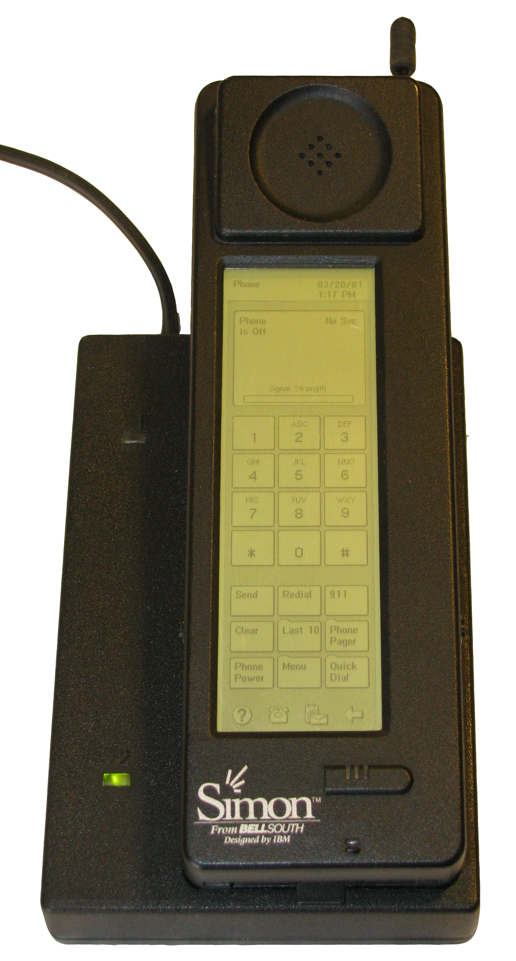
Touchscreen
Abb.13: IBM Simon (August 1994)

Slide 50
Allgemein
Kombiniertes Ein- und Ausgabegerät
Durch Touchpad berührungsempfindlich
“Multitouch”

Slide 51
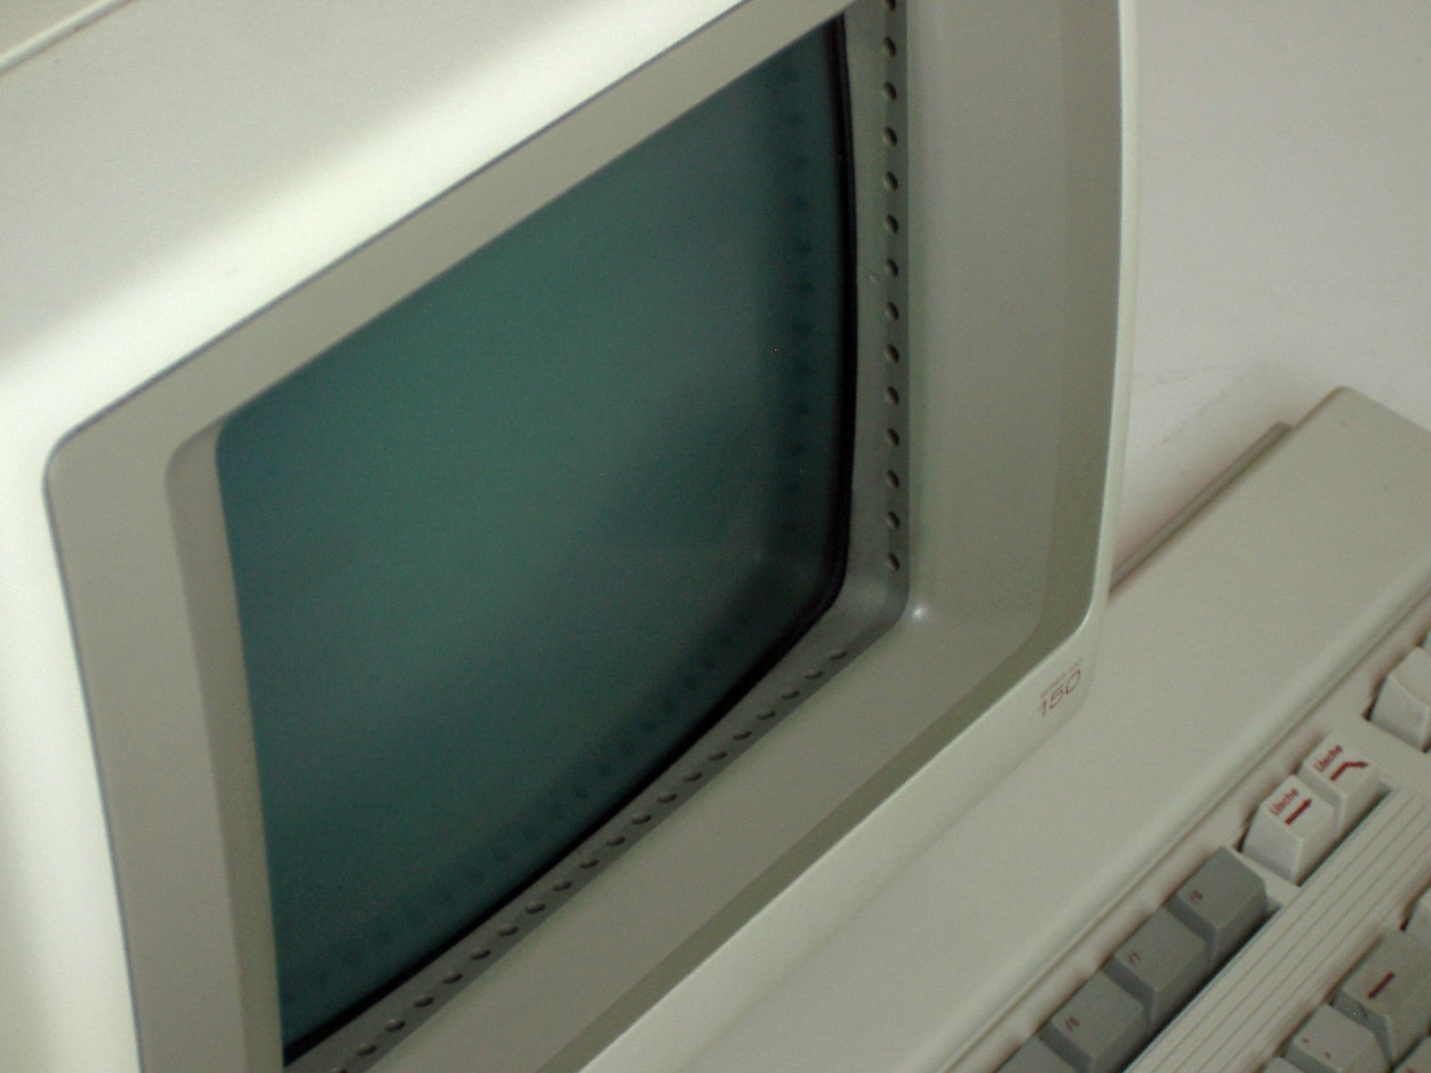
Optische Systeme
Lichtschrankengitter (LED und Sensor)
Optische Unterbrechung durch Fingerspitze
Heute: z.B. Fahrscheinautomaten
Abb. 14

Slide 52
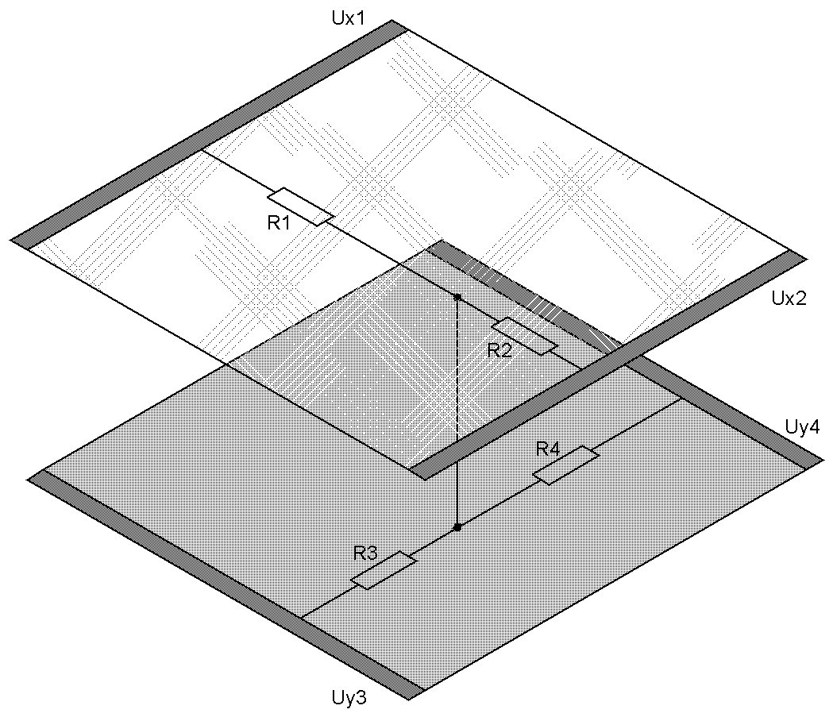
Resistive Touchscreens
Abb. 15

Slide 53
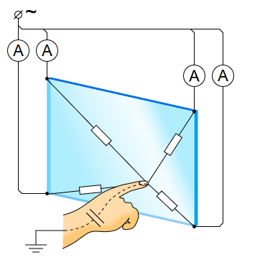
Oberflächen-kapazitive Tochscreens
mit durchsichtigen Metalloxid
beschichtete Folie
an den Ecken angelegte
Wechselspannung erzeugt
gleichmäßiges elektrisches
Feld
Geringer Ladungstransport
bei Berührung
Abb. 16

Slide 54

Projiziert-kapazitive Touchscreens
zwei voneinander isolierte
Ebenen mit leitfähigem Muster
MultiTouch möglich
Heute von fast allen
Smartphones verwendet
Abb. 18

Slide 55
Induktive Touchscreens
Magnetfeld sendet elektromagnetische Strahlen zum Stift
Stift sendet Signal zur Positionsbestimmung
Antennen am Display empfangen und senden

Slide 56
Vorteile
keine Reaktion auf Finger oder den Handballen
robuste Bildschrimoberfläche
Stiftposotion ist auch bei geringem Abstand ermittelbar
Induktionsstrom kann auch Elemente des Stifts mit strom versorgen
neigungswinkel kann auch ermittelt werden

Slide 57
Nachteile
deutlich höherer Energiebedarf
Verwendung nur mit passendem Stift

Slide 58
Quiztime!
Gruppen bilden
Gruppentische
Im Flüsterton (!) Antworten auf die Fragen erörtern

Slide 59
Danke für eure Aufmerksamkeit!
Franzisca Lucas
Maximilian Middeke
Philipp Sanio

Slide 60
Quellen Kathodenstrahlröhre
https://www.leifiphysik.de/elektrizitaetslehre/bewegte-ladungen-feldern/ausblick/kathodenstrahlroehre-braunsche-roehre
http://elektroniktutor.de/geraetetechnik/crt.html
http://www.itwissen.info/Kathodenstrahlroehre-cathode-ray-tube-CRT.html
https://de.wikipedia.org/wiki/Kathodenstrahlröhrenbildschirm

Slide 61
Quellen Touchscreen
https://de.wikipedia.org/wiki/Touchscreen
https://www.pcwelt.de/ratgeber/Induktiver-Touchscreen-Tippen-per-Spule-1465979.html
https://www.cmb-systeme.de/technikwissen/aufbau-und-funktion-eines-touchscreen-displays
https://upload.wikimedia.org/wikipedia/commons/8/81/Touchscreen.png
https://de.wikipedia.org/wiki/Touchscreen#/media/File:TouchScreen_capacitive.svg
https://upload.wikimedia.org/wikipedia/commons/4/48/TouchScreen_projective_capacitive.svg

Slide 62
Quellen LCD
[1] https://www.pcwelt.de/ratgeber/Technik-erklaert-Alles-ueber-LED-TVs-366392.html
[2] http://www.computerbild.de/artikel/avf-Ratgeber-LCD-TV-oder-Plasma-Welchen-Fernseher-sollten-Sie-kaufen-2201953.html

Slide 63
Quellen TFT
https://www.heise.de/ct/hotline/Bildwiederholfrequenz-fuer-TFT-Monitore-309346.html
http://www.computerwissen.de/hardware/pc-probleme/artikel/schnittstellen-knowhow-flachbildschirme-und-multidisplay-systeme-richtig-anschliessen.html
https://www.computeruniverse.net/kaufberatung/192-30001062/monitore.asp
http://www.monitortests.de/die-vor-und-nachteile-bei-tft-lcd-led/
http://pc-monitore.org/ratgeber/die-vor-und-nachteile-der-verschiedenen-display-technologien/
https://www.pcwelt.de/ratgeber/LCD-TFT-Vielseitige-Einsaetze-1514610.html
https://www.pcwelt.de/ratgeber/TFT-Typen-Von-Low-Cost-bis-zum-Profi-1514616.html

Slide 64
Quellen LED
https://de.wikipedia.org/wiki/LED-Display
https://de.wikipedia.org/wiki/LED-Fernseher
https://de.wikipedia.org/wiki/Leuchtdiode
http://www.t-online.de/ratgeber/technik/fernseher/id_48323318/lcd-led-oder-oled-wo-liegen-die-unterschiede-.html
http://www.monitortests.de/die-vor-und-nachteile-bei-tft-lcd-led/
https://www.pcwelt.de/ratgeber/Fazit-Vor-und-Nachteile-von-LED-LCD-TVs-Technik-erklaert-366396.html
http://www.photonikforschung.de/forschungsfelder/beleuchtungled/wie-funktioniert-eine-led/
https://www.licht.de/de/trends-wissen/licht-specials/leds-und-oleds/die-lichtquelle-led/das-led-funktionsprinzip/
https://www.licht.de/de/trends-wissen/wissen-kompakt/lichtlexikon/details-lichtlexikon/rgb-farbmischung/
https://www.licht.de/de/trends-wissen/licht-specials/leds-und-oleds/die-lichtquelle-led/weisse-leds-und-farbtemperatur/
https://www.licht.de/de/trends-wissen/licht-specials/leds-und-oleds/die-lichtquelle-led/leds-farben-aus-dem-halbleiter/
https://upload.wikimedia.org/wikipedia/commons/f/fa/MK38527_LED_Display.jpg
https://images.gutefrage.net/media/fragen-antworten/bilder/25925146/0_big.jpg?v=1308220989000
https://de.wikipedia.org/wiki/Leuchtdiode
https://upload.wikimedia.org/wikipedia/commons/a/a9/RGB-SMD-LED.jpg
https://de.wikipedia.org/wiki/Leuchtdiode#/media/File:LED_weiss_P_blau.svg
https://upload.wikimedia.org/wikipedia/commons/b/b4/LED_TV.jpg

Slide 65
Quellen (OLED)
http://www.avsforum.com/forum/94-home-theater-gaming/2641625-lg-oled-latency-great-comparison.html
http://www.flatpanelshd.com/news.php?subaction=showfull&id=1473185035
http://www.itwissen.info/OLED-organic-light-emitting-diode.html
https://www.heise.de/newsticker/meldung/CES-2016-Dell-bringt-30-Zoll-OLED-Monitor-3065064.html
http://newatlas.com/go/3826/
https://www.teltarif.de/hardware/display/oled-amoled.html
http://www.tomshardware.de/TFT-LCD-Funktionsweise,testberichte-49-7.html
https://de.wikipedia.org/wiki/Organische_Leuchtdiode

